Slide 1
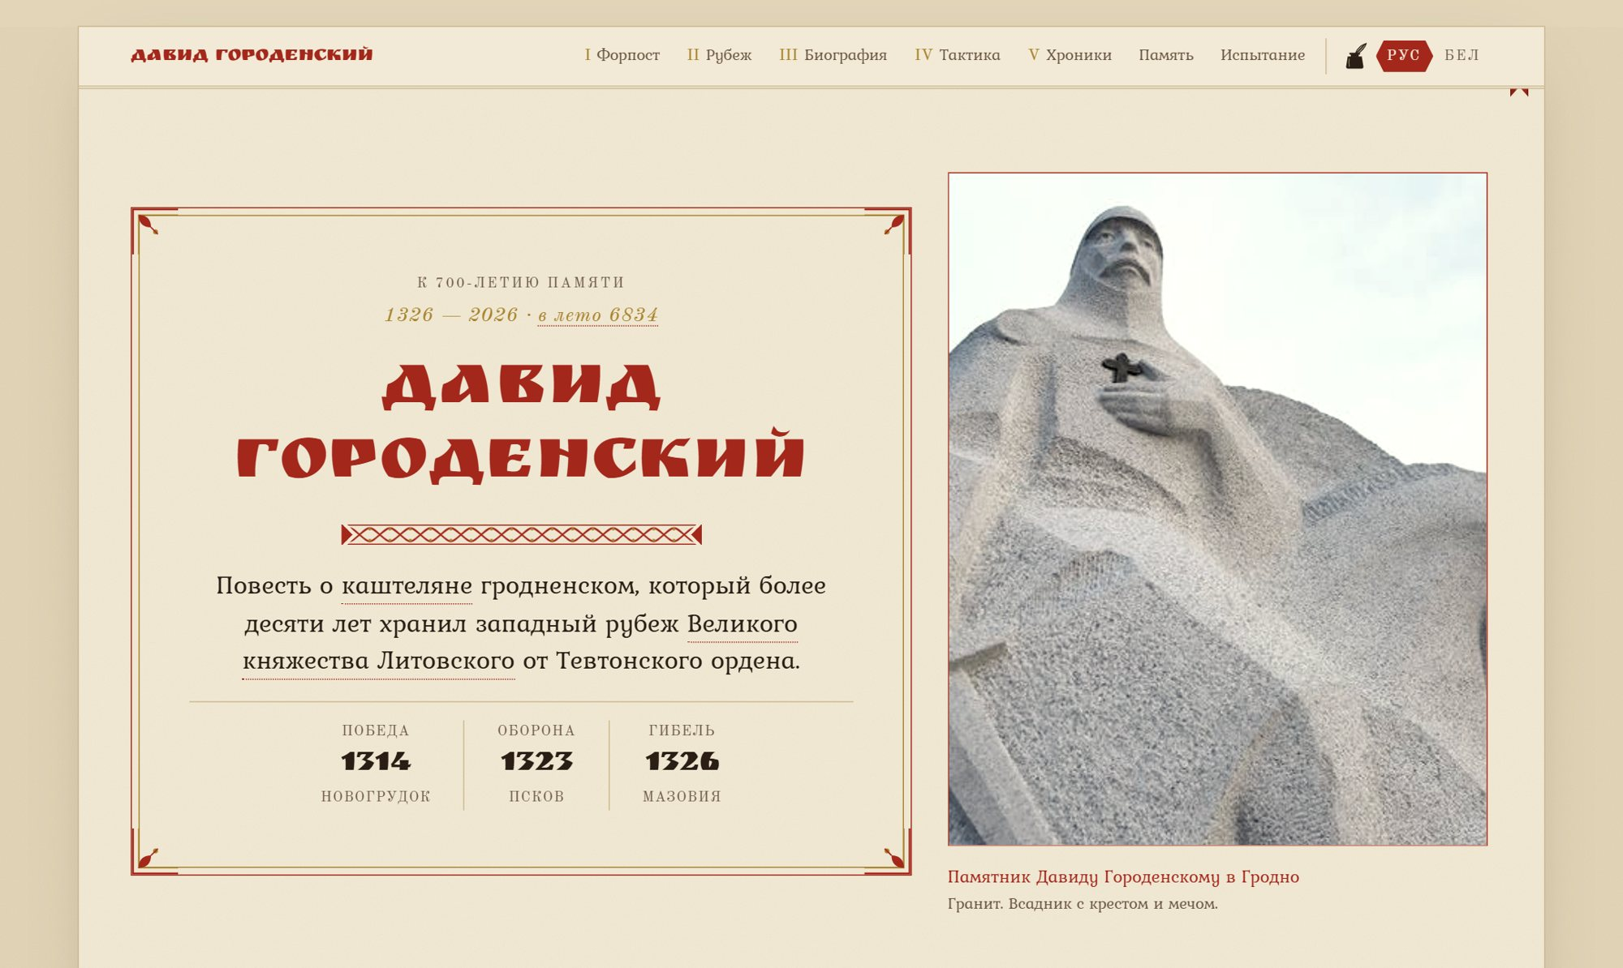
«Летопись» Давида Городенского
ПРЕДСТАВЛЕНИЕ САЙТА
Интерактивный сайт, где историю можно читать, исследовать и проживать.
К 700-летию памяти · 1326—2026

Slide 2
Что такое «Летопись»
Сайт-книга о гродненском каштеляне XIV века: пять глав, двенадцать интерактивных модулей и ни одной скучной страницы.
01
02
03
Читайте
Исследуйте
Играйте
Повесть в пяти главах, оформленная как старинный кодекс. Трудные слова объясняются прямо на полях.
Живая карта походов, свиток событий, загадки биографии и книга свидетельств с настоящими источниками.
Примите решения за полководца в игре «Совет в Гродно» и пройдите испытание, чтобы получить именную грамоту.

Slide 3
Для кого этот сайт
Школьникам
Учителям
Всем
Готовиться к урокам истории Беларуси
Разобраться в карте и событиях без учебника
Проверить себя и получить грамоту
Показывать карту, игру и источники на уроке
Проводить голосование класса на «весах истории»
Опираться на готовые методические рекомендации
Жителям и гостям Гродно
Тем, кто любит историю родного края
Семьям — можно пройти игру вместе

Slide 4
Как начать: три шага
КАК ПОЛЬЗОВАТЬСЯ
1
Откройте сайт в браузере
2
Нажмите «Раскрыть летопись» — обложка распахнётся
3
Выберите раздел в верхнем меню или просто листайте страницу вниз
Без регистрации и установки. Ничего скачивать не нужно.

Slide 5
Что внутри: 7 разделов меню, 12 модулей
Вход
I. Форпост
II. Рубеж
III. Биография
IV. Тактика
V. Хроники
Память · Испытание
01
Обложка-переплёт
03
Глоссы на полях
04
Карта походов
05
Свиток событий
07
Поход 1314 года
09
Книга свидетельств
10
Памятник
02
Панорама Городня
06
Загадки и весы
08
Совет в Гродно
11
Свеча памяти
12
Испытание и грамота
Полоса вверху показывает, сколько прочитано, а ссылка «Наверх» в конце возвращает к началу.

Slide 6
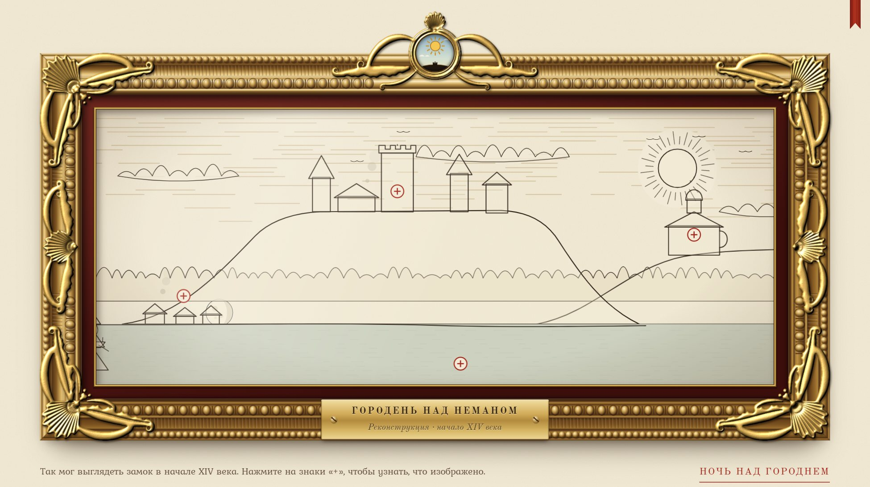
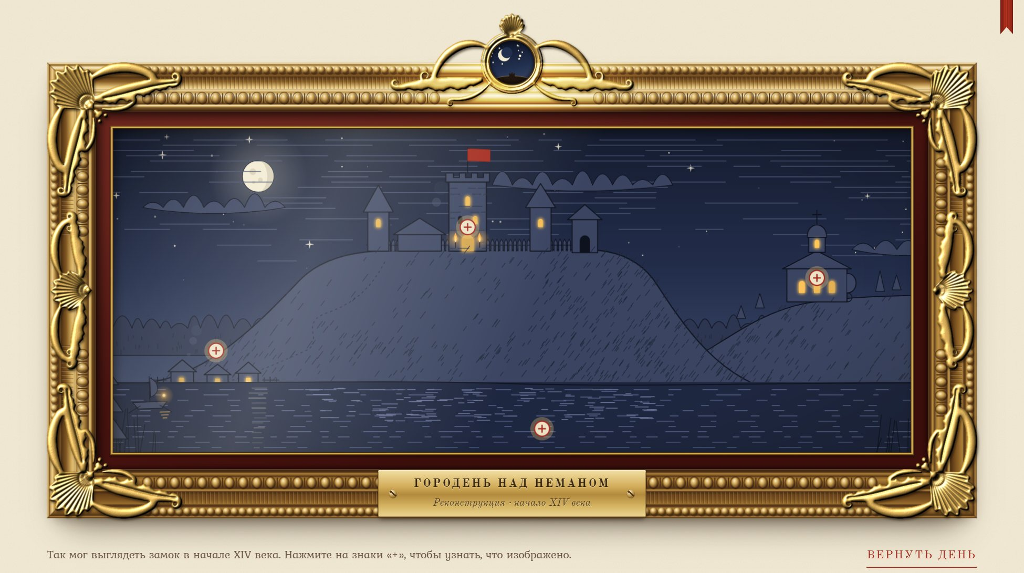
Панорама Городня: день и ночь
МОДУЛЬ 02
ВХОД
ДЕНЬ
НОЧЬ
КАК ПОЛЬЗОВАТЬСЯ
1
Поверните ручку на золочёной раме — наступит ночь
2
Нажимайте на знаки «+» — узнаете, что изображено

Slide 7
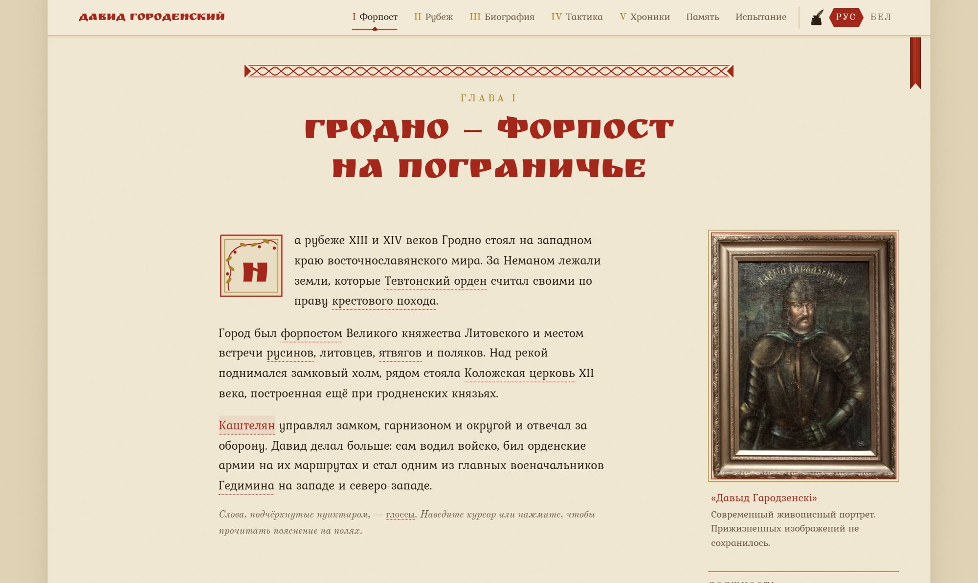
Трудные слова объясняются сами
МОДУЛЬ 03
ГЛАВА I · ФОРПОСТ
26 пояснений на полях — от «каштеляна» до «ятвягов».
КАК ПОЛЬЗОВАТЬСЯ
1
Найдите слово, подчёркнутое пунктиром
2
Наведите на него курсор или нажмите
3
Пояснение появится на полях, как в старинной рукописи

Slide 8
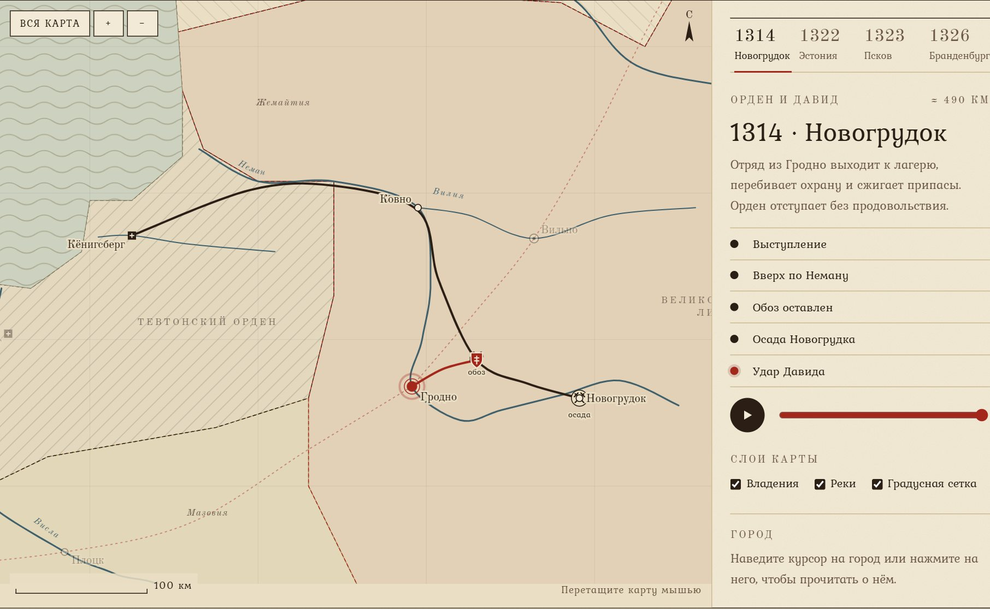
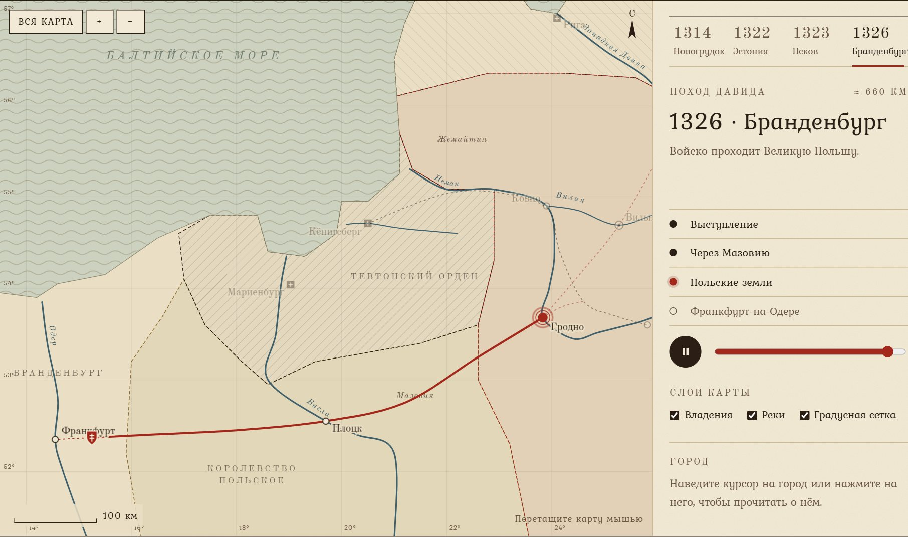
Карта походов: история в движении
МОДУЛЬ 04
ГЛАВА II · РУБЕЖ
1314 · НОВОГРУДОК
1326 · БРАНДЕНБУРГ
КАК ПОЛЬЗОВАТЬСЯ
1
Выберите поход: 1314, 1322, 1323 или 1326
2
Нажмите ▶ — войско пойдёт по маршруту
3
Двигайте ползунок и перетаскивайте карту
4
Нажмите на город, включайте слои

Slide 9
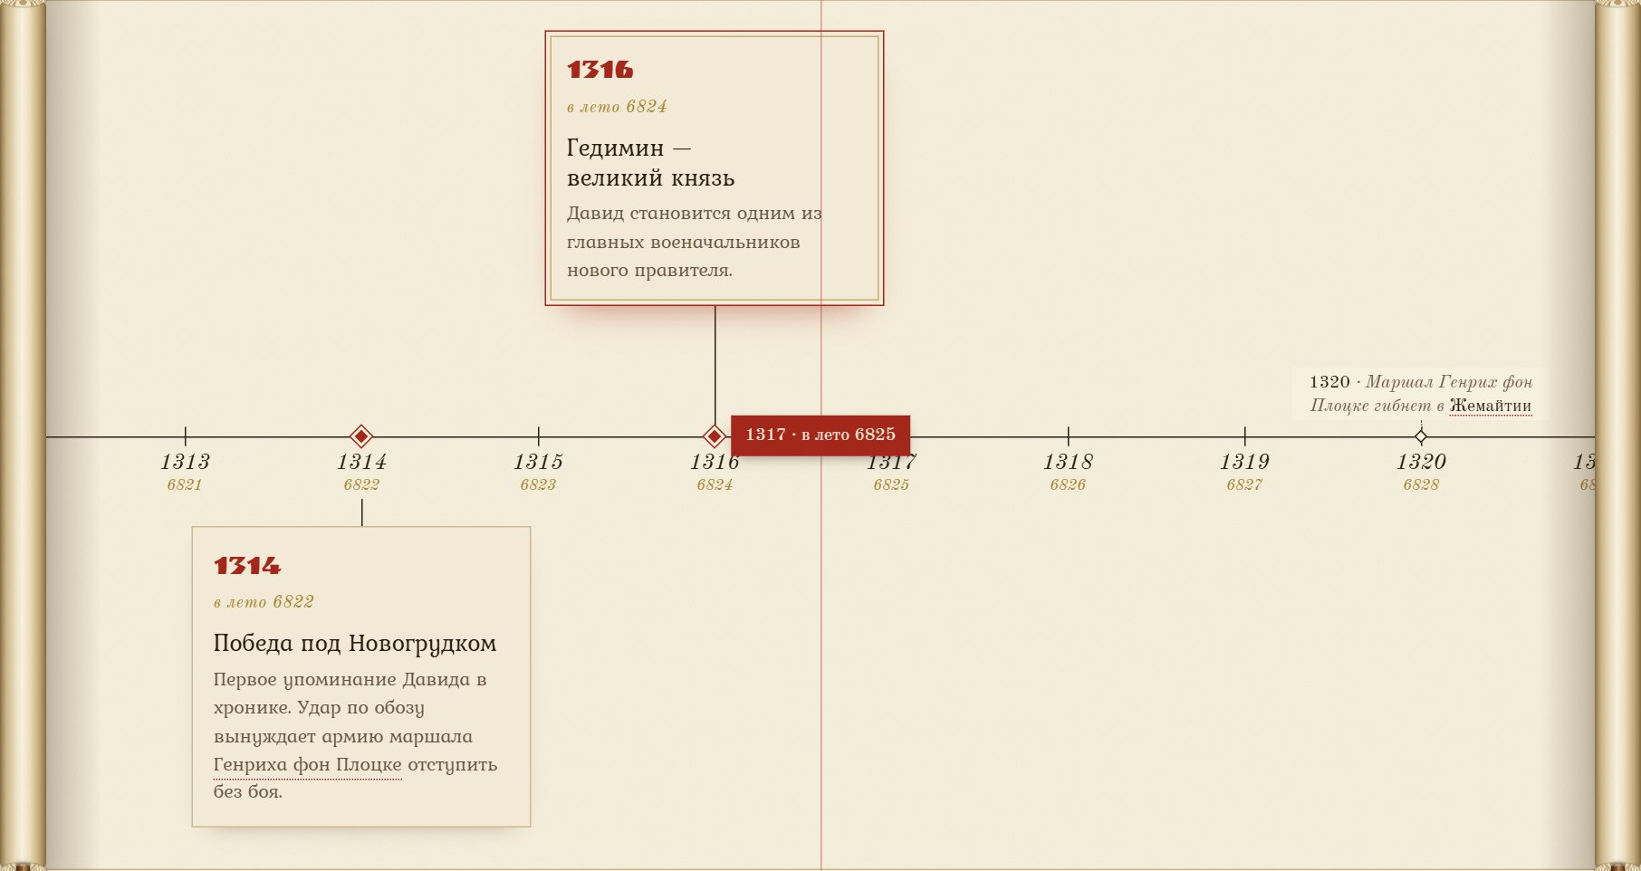
Свиток событий 1280–1330
МОДУЛЬ 05
ГЛАВА III · БИОГРАФИЯ
Полвека на одной ленте: красные ромбы — жизнь Давида, светлые — что происходило вокруг.
КАК ПОЛЬЗОВАТЬСЯ
1
Нажмите на шнур — свиток развернётся
2
Тяните его мышью, пальцем или ползунком
3
Нажмите на карточку, чтобы прочитать о событии

Slide 10
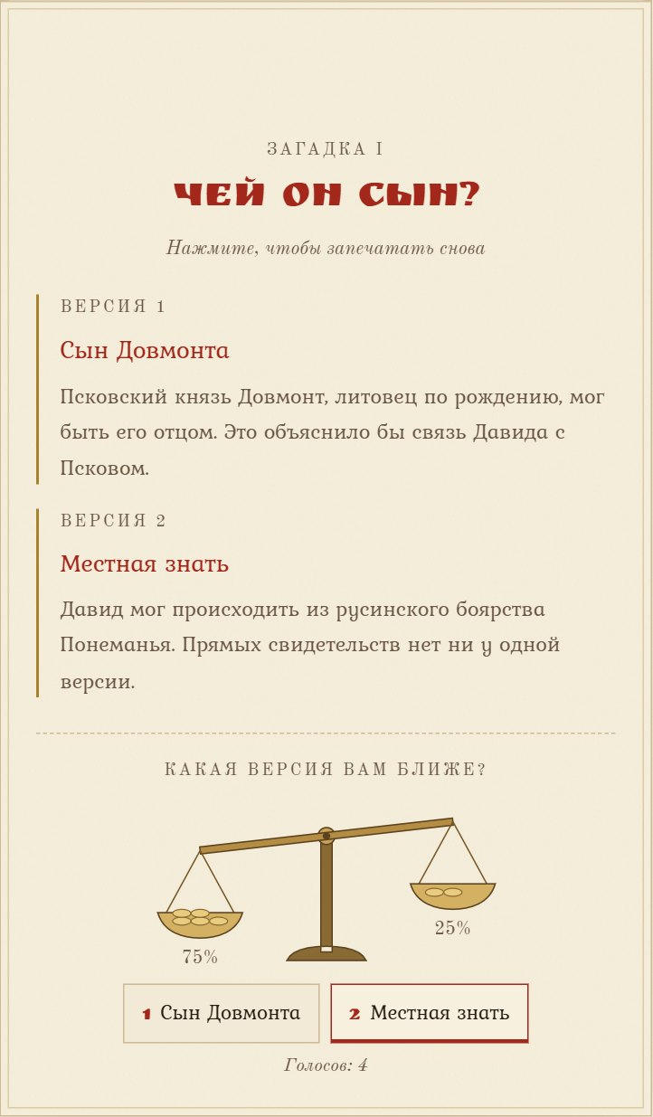
Загадки и общее голосование
МОДУЛЬ 06
ГЛАВА III · БИОГРАФИЯ
Четыре тайны биографии под сургучной печатью. Какая версия убедительнее — решают посетители.
I
Чей он сын?
II
Родство с Гедимином
III
Почему его убили?
IV
Где его могила?
КАК ПОЛЬЗОВАТЬСЯ
1
Сломайте печать на письме
2
Прочитайте версии историков
3
Выберите версию — весы покажут, как проголосовали все посетители сайта

Slide 11
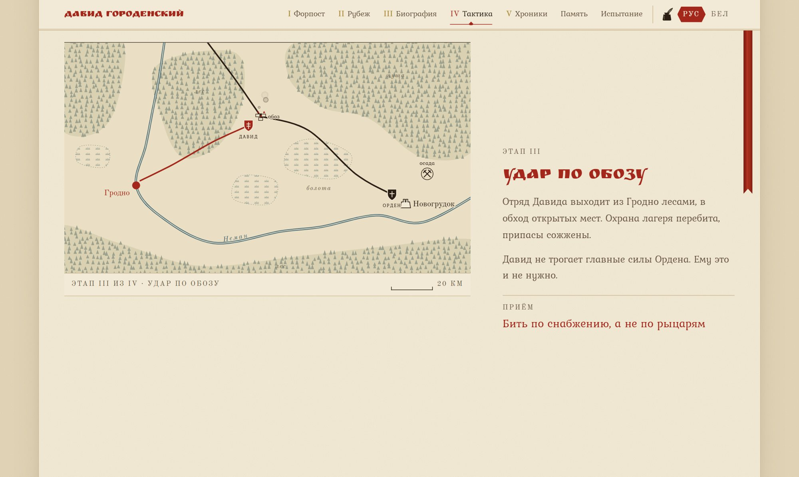
Листайте — карта расскажет сама
МОДУЛЬ 07
ГЛАВА IV · ТАКТИКА
Поход 1314 года в четырёх этапах: карта следует за читателем.
КАК ПОЛЬЗОВАТЬСЯ
1
Просто прокручивайте страницу вниз
2
Карта сама покажет каждый этап похода
3
Нажмите на этап, чтобы вернуться к нему
4
Ниже — таблица «Две армии»

Slide 12
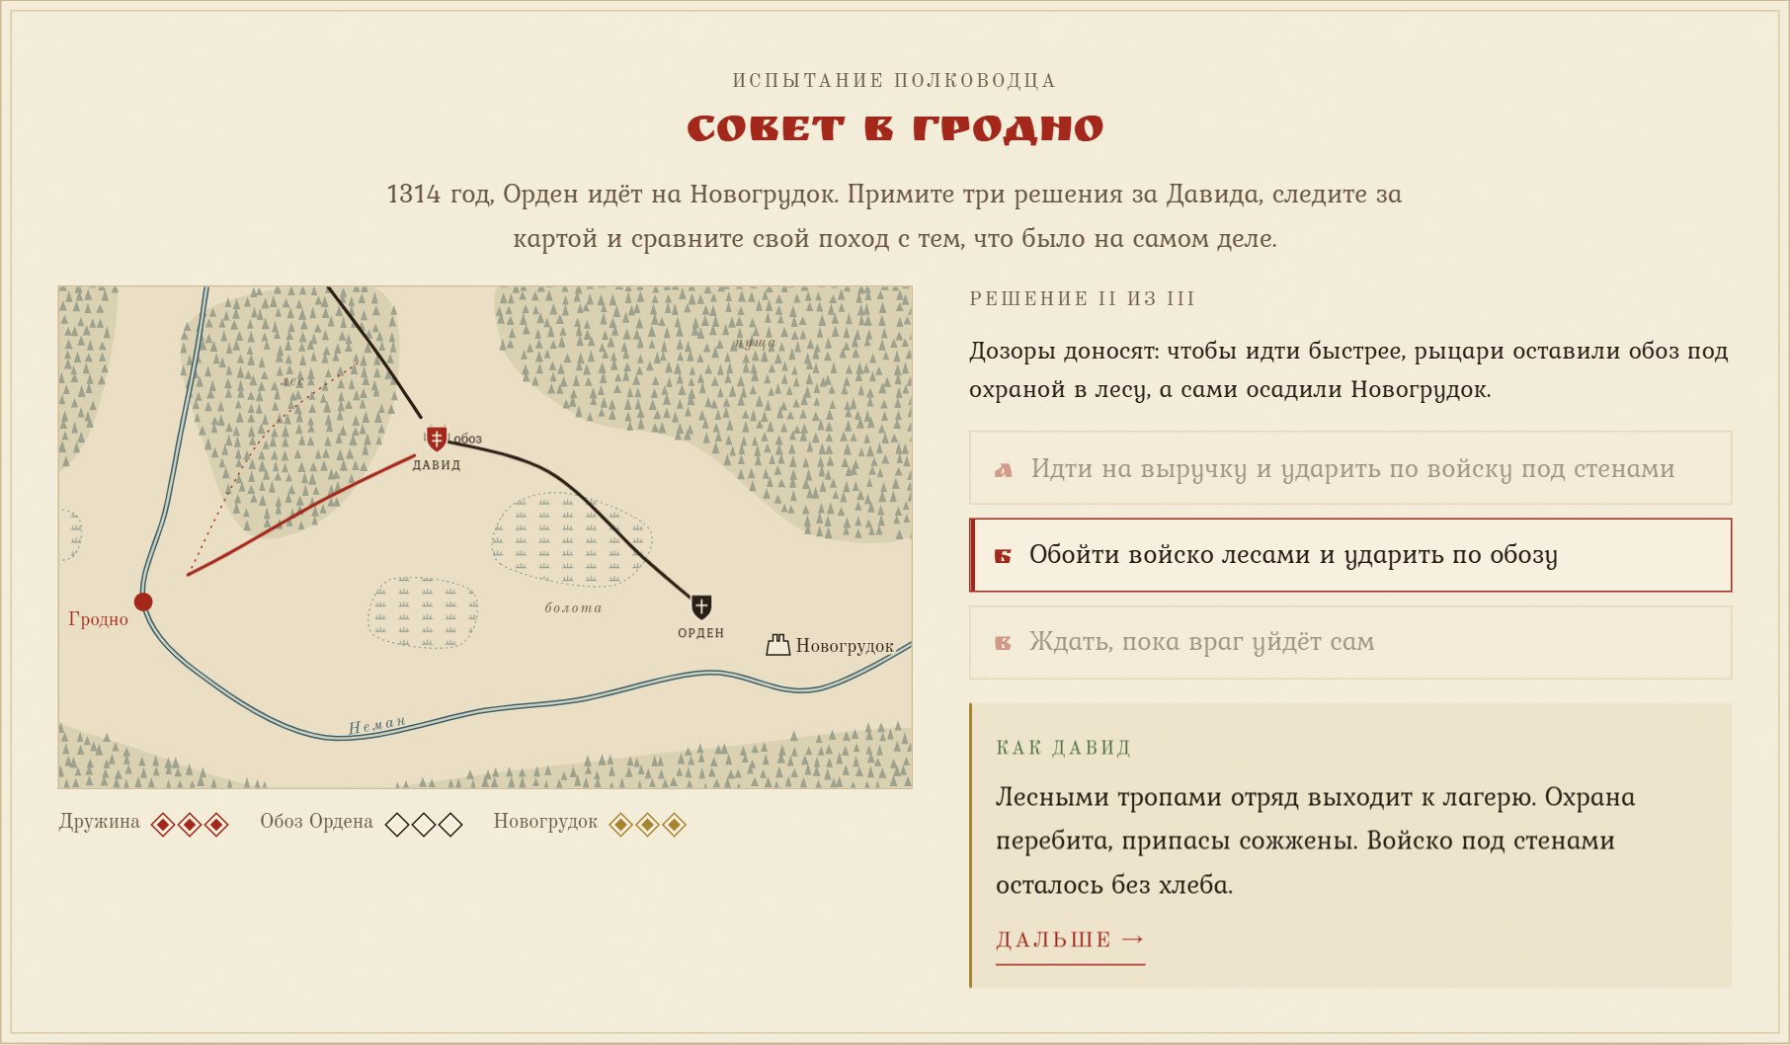
Игра «Совет в Гродно»: решать вам
МОДУЛЬ 08
ГЛАВА IV · ТАКТИКА
КАК ПОЛЬЗОВАТЬСЯ
1
Прочитайте донесение гонца
2
Выберите один из трёх приказов
3
Посмотрите последствия и примите следующее решение
4
В конце сравните свой поход с настоящим
Получится ли поступить как Давид?
КАЖДЫЙ ВЫБОР СРАЗУ ВИДЕН НА КАРТЕ

Slide 13
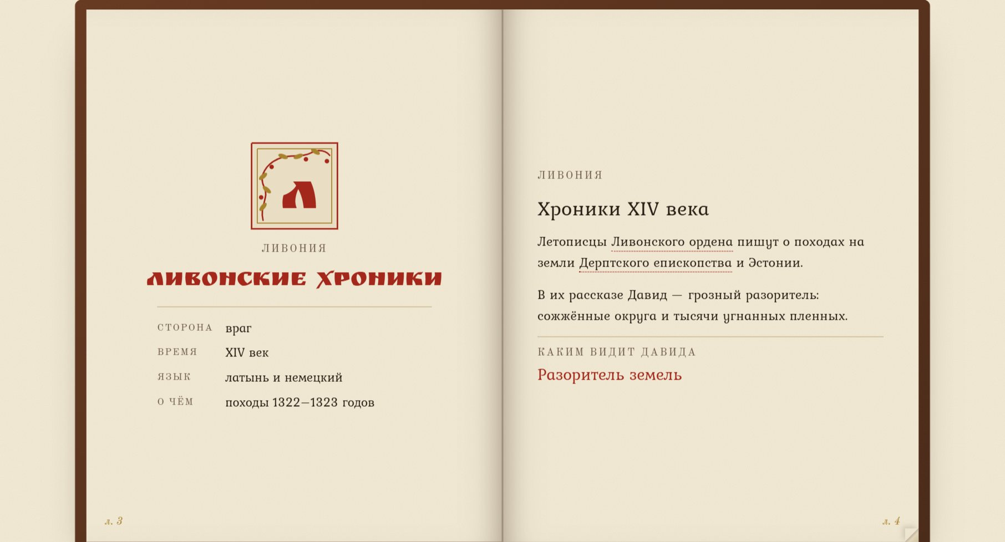
Книга свидетельств
МОДУЛЬ 09
ГЛАВА V · ХРОНИКИ
Что писали о Давиде враги, союзники и историки — в одной книге.
КАК ПОЛЬЗОВАТЬСЯ
1
Листайте страницы, как в настоящей книге
2
Или нажмите на цветную закладку
3
Сравните, каким видит Давида каждый источник

Slide 14
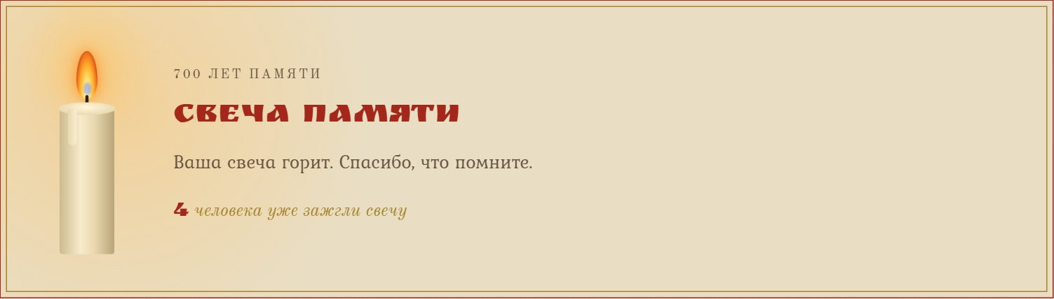
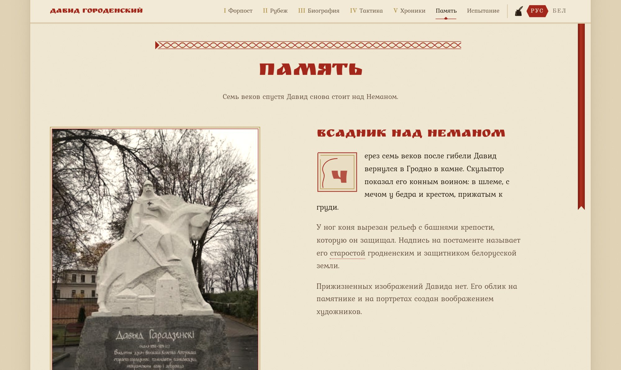
Память: памятник и свеча
МОДУЛЬ 10–11
ПАМЯТЬ
Каждый может зажечь свою свечу и увидеть, сколько людей уже сделали это.
КАК ПОЛЬЗОВАТЬСЯ
1
Нажмите на фото памятника, чтобы увеличить его
2
Нажмите «Зажечь свечу»

Slide 15
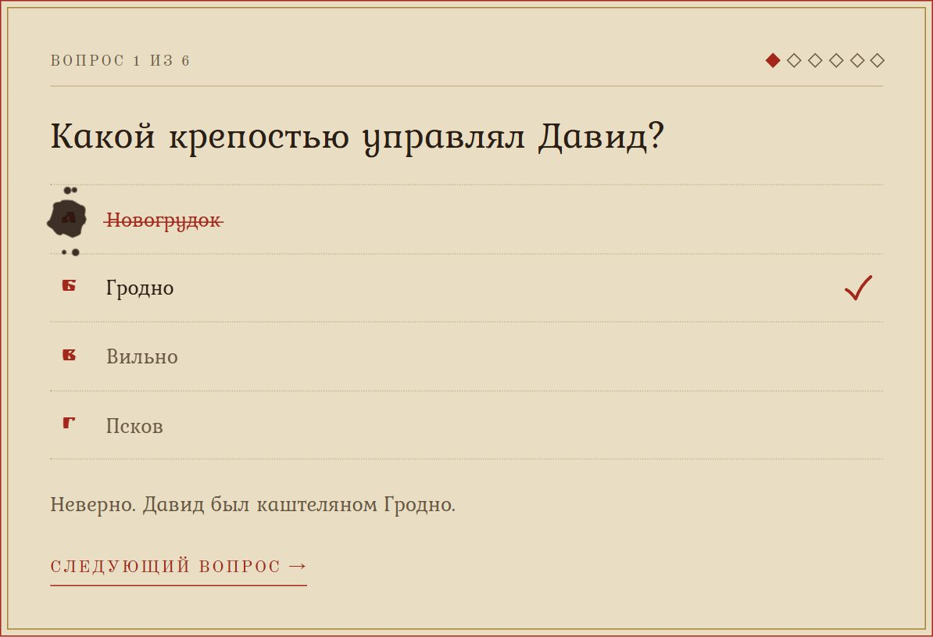
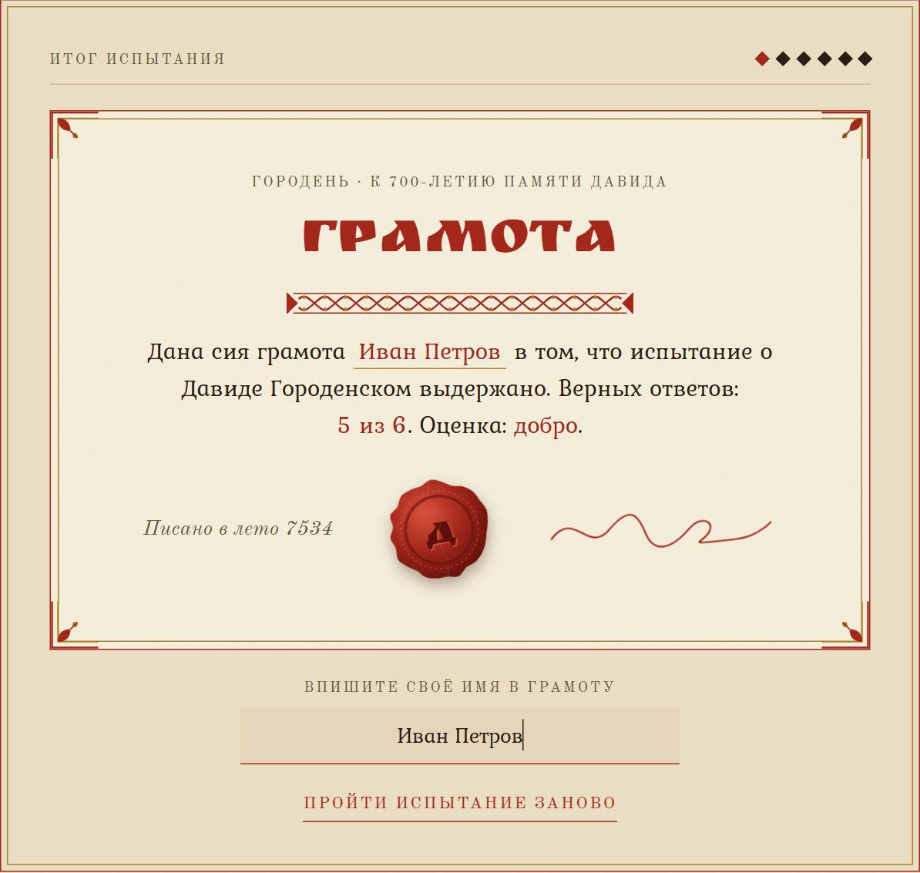
Испытание и именная грамота
МОДУЛЬ 12
ИСПЫТАНИЕ
КАК ПОЛЬЗОВАТЬСЯ
1
Ответьте на 6 вопросов
2
Впишите своё имя в грамоту
3
Пройдите ещё раз, чтобы улучшить оценку
Ошибка — клякса, верный ответ — галочка.

Slide 16
Что нужно для настоящего запуска
Сайт готов и работает. Чтобы он стал доступен всем в интернете, нужно четыре вещи.
Хостинг в Беларуси
Домен
По Указу № 60 — сервер в Беларуси. Для общего счёта свечей и голосов нужен VPS с Node.js.
Адрес сайта, например в зоне .by. Оплачивается каждый год.
по рейтингам: от 6–8 BYN/мес, рабочий тариф — 25–40 BYN/мес
ежегодная оплата у регистратора
Регистрация в БелГИЭ
Защищённое соединение
Обязательна для сайтов на белорусском хостинге. Заявку подаёт сам хостинг-провайдер.
Сертификат HTTPS, чтобы браузеры не предупреждали об опасности.
входит в услуги хостинга
бесплатно: Let's Encrypt

Slide 17
Где сайт работает уже сейчас
БЮДЖЕТА НА ХОСТИНГ ПОКА НЕТ
Версия в одном архиве: открывается с флешки или на бесплатном хостинге, но без общего счёта
Ищем поддержку, чтобы оплатить хостинг и домен. Спасибо за внимание!

